Slide 1

Laboratório de Multimédia 5
Docente: Telmo Silva

Slide 2
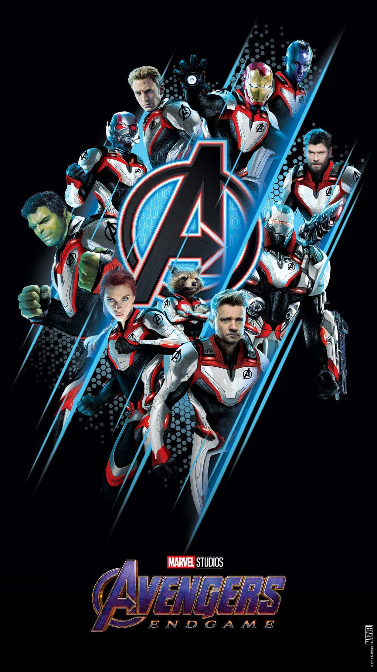
Contextualização
MARVEL
Marvel Memory Game
Characters (informações)
YOUTUBE
Trailers Marvel

Slide 3

API’S
MARVEL
ApiKey - acesso a 2 chaves
Characters
Imagens
Nome
Descrição
YOUTUBE
ApiKey
maxresults
Query q=Marvel-official
type
name
video_id
description

Slide 4
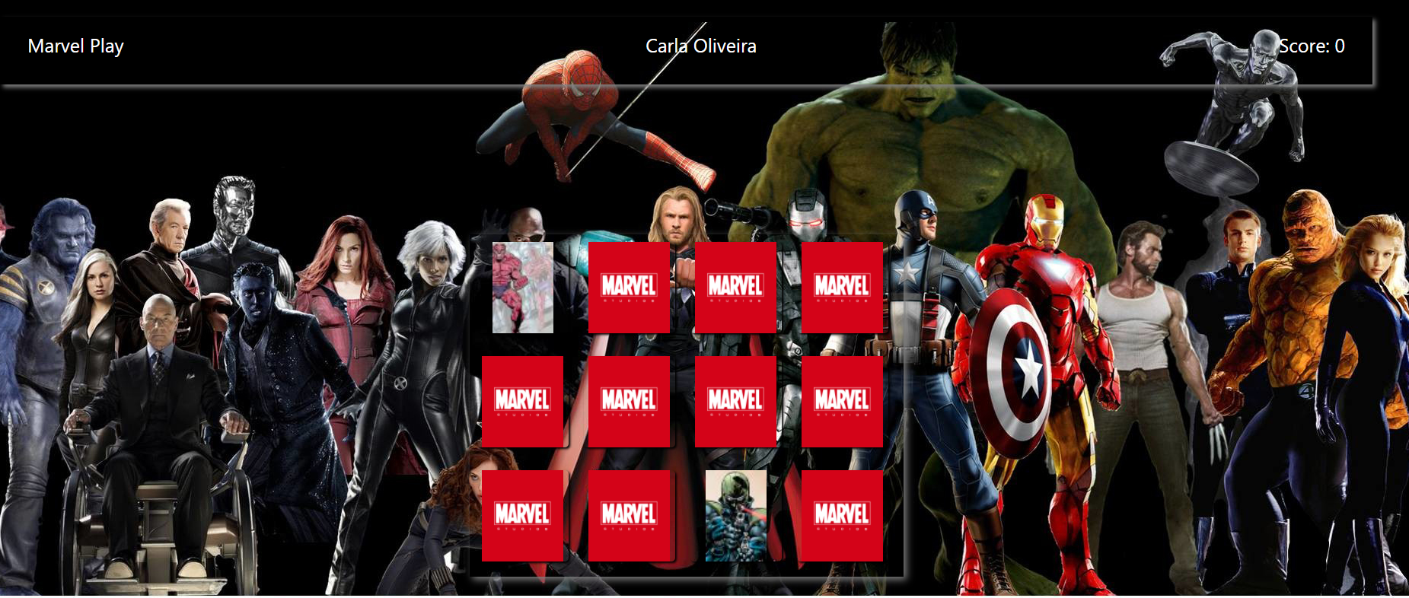
Exemplo API MARVEL
API MARVEL
Marvel Memory Game
Characters (informações)
API YOUTUBE
Trailers Marvel

Slide 5
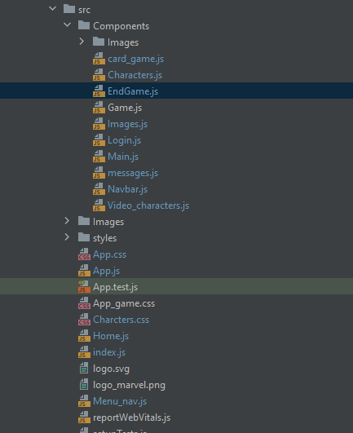
Estrutura

Slide 6

IDEIAS ABANDONADAS
Acesso à API do Spotify
Aplicação dos resultados das Api’s em conjunto
Utilização do search do utilizador

Slide 7

Obrigada
Carla Oliveira nº92579
Cristina Meireles nº92583

